Slide 1
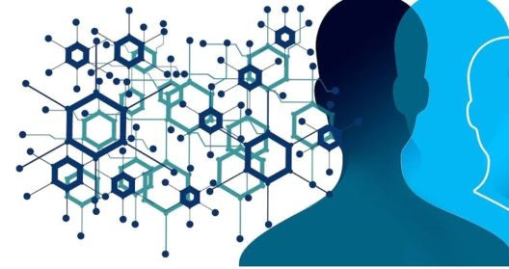
Cognitive AI & Cognitive Computing
Meunier Jean Christophe
27 Août 2020, BeCode AI/Data science bootcamp

Slide 2
Qu’est-ce ?
Apprentissage sur mesure
Raisonnement dans un but précis
Interactions naturelles avec humains
comprendre et simuler le raisonnement et le comportement humain
Situation complexe où réponses ambiguës et incertaines

Slide 3
Comment cela fonctionne ?
Synthétisent les données provenant de diverses sources
tenant compte du contexte et des preuves contradictoires
pour suggérer des réponses appropriées

Slide 4
Multiplicité des canaux
Se base sur
auto-apprentissage
exploration de données
reconnaissance de formes (vision)
reconnaissance du langage
traitement du langage naturel
HCI & dialogue
…
Pour imiter le fonctionnement du cerveau

Slide 5
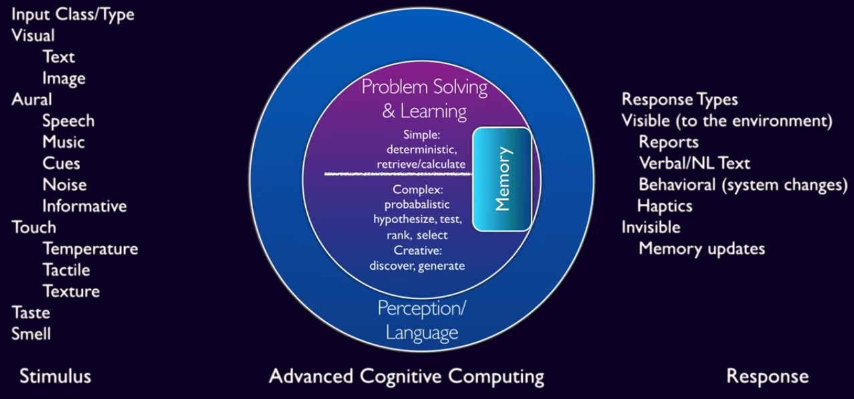
Multiplicité des inputs

Slide 6
Attributs clés
Adaptatif
Flexible et dynamique → ajustement real-time
Interactif
HCI & CCI → comprendre besoin et leur évolution
Itératif
Identifier, comprendre problèmes → recherche d’info complémentaire (q?) si incomplet
Contextuel
Doit pouvoir comprendre données contextuelles (ex. sensors)

Slide 7
Cognitive computing vs. AI
CC → « mind » Simulator & experiences | AI → « patterns recognition » Classifiers
- Imite raisonnement et comportement humain | - Augmente la ‘pensée humaine’
- Simule les processus de pensée humaine | - Trouve des patterns pour apprendre et révéler des données cachées
Supplée l’information pour aider à la prise de décisions Allège la tâche de l’humain : ‘assistant cognitif’ | - Prise autonome de décisions (rôle de l’humain est minimisé)
→ Soins de santé, éducation, service clients… | - finance, sécurité, industries,…

